Slide 1
GUI u C# - Termin 3
Objektno orijentisantisane tehnologije

Slide 2
Sadržaj
Image
Primer - Image
Meni
Primer - MeniKomande
Komande
Primer - MeniKomande
Primer - NovaKomanda
ListView
Primer korišćenja DataGrid-a kao tabele
TreeView
Slider
Zadaci

Slide 3
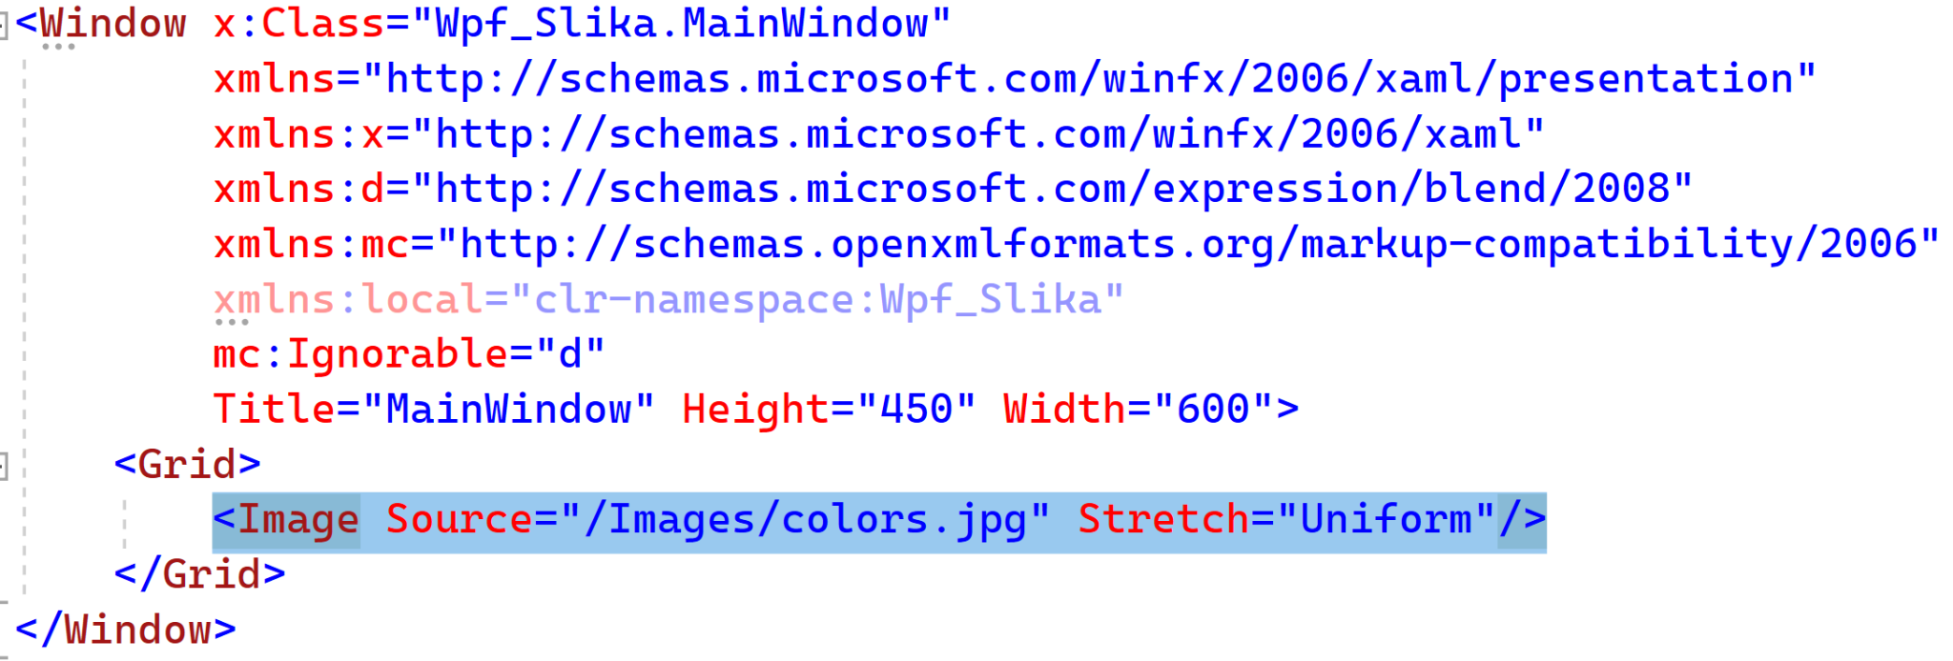
Kontolni element za sliku - Image
Postoji nekoliko načina da se slika koristi u aplikaciji
Najjednostavniji način je da se u Source svojstvu u Image kontrolnom elementu navede putanja do slike (relativna ili apsolutna)

Slide 4
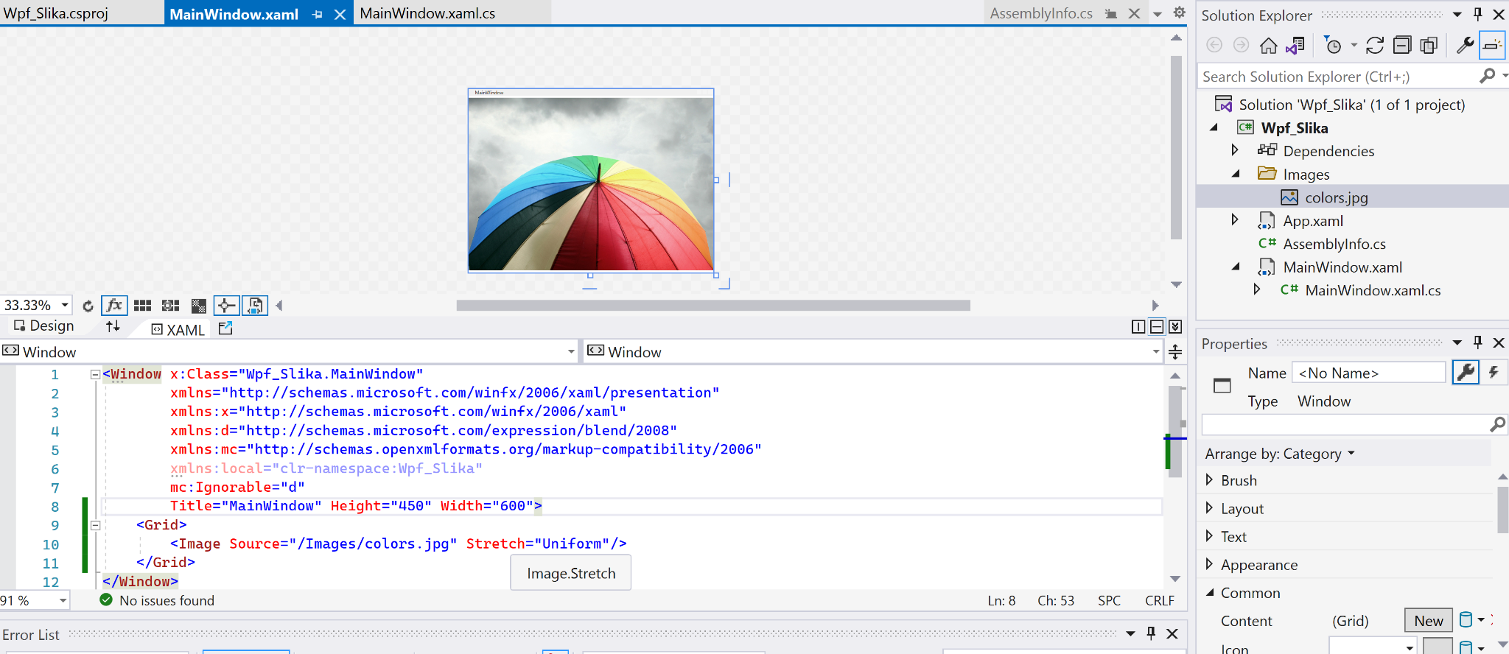
Kontolni element za sliku - Image
Primer1_Slika

Slide 5
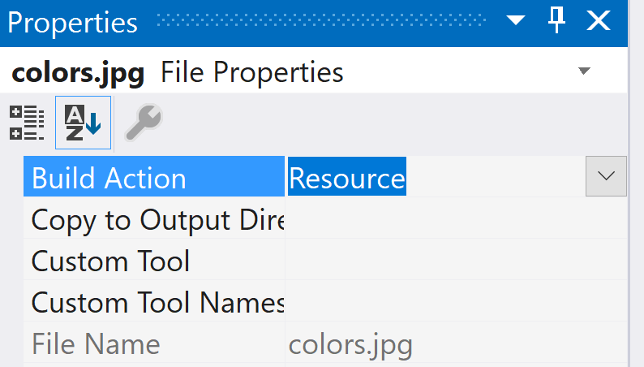
Kontolni element za sliku - Image
Napomena: Kako bi prikaz slike radio, kliknite desni klik na sliku, odaberite Properties i označite Build Action na Resource

Slide 6
Meni
Jedan od najčešćih delova aplikacije je meni, koji se ponekad naziva i glavni meni jer samo jedan takav obično postoji u aplikaciji
Meni je praktičan jer nudi mnogo opcija, koristeći samo vrlo malo prostora
Kontrolni element za kreiranje menija se zove Menu
Dodavanje stavki u meni se vrši dodavanjem elemenata MenuItem, a svaki MenuItem može imati niz podstavki, što nam omogućava da kreiramo hijerarhijske menije

Slide 7
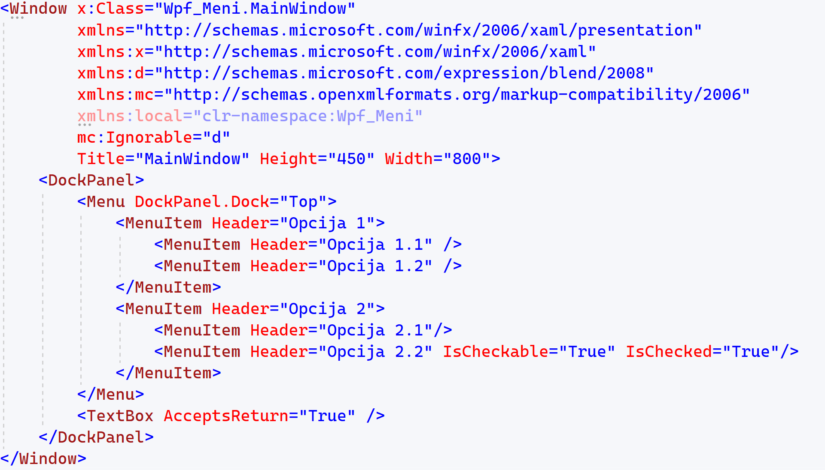
Meni

Slide 8
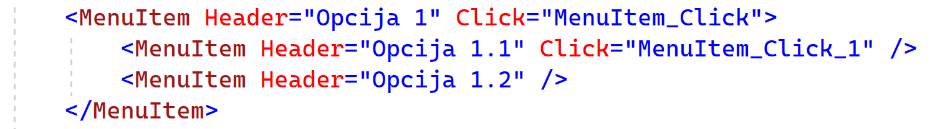
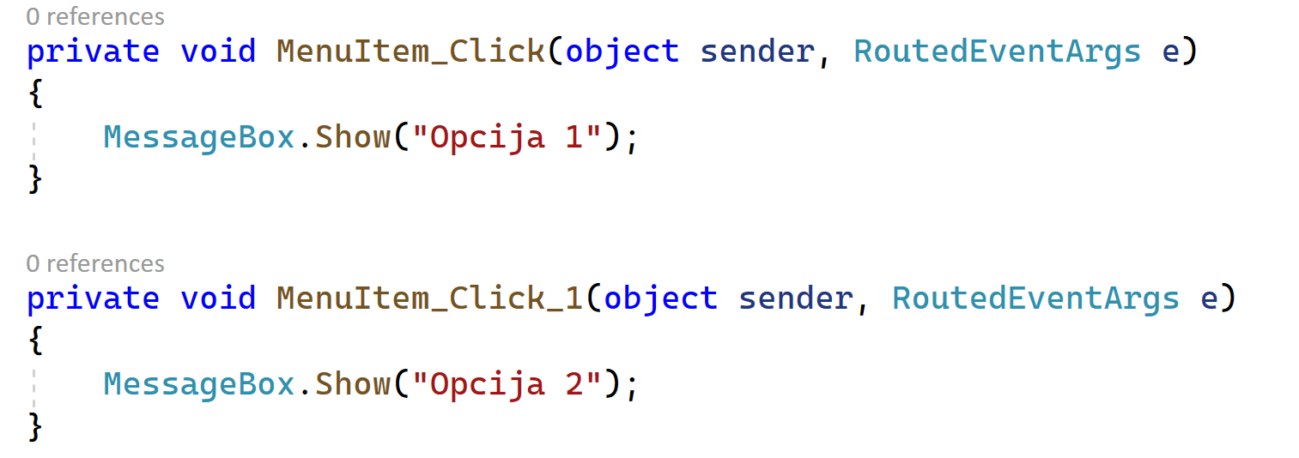
Meni
obrađivanje događaja i dodavanje logike se vrši tako što se u Menu kontrolnom elementu doda događaj sa EventHandlerom koji će reagovati na njega
Primer2_MeniKomande

Slide 9
Meni
Češći pristup rukovanjem događaja u meniju od onog ranije opisanog je pristup korišćenjem komandi
Komande ćemo detaljno objasniti uskoro, za sada ćemo samo pokazati kako se upotrebljavaju u meniju
Komande obezbeđuju da možemo imati istu radnju na meniju, Toolbar-u, kontekstnom meniju bez potrebe da implementiramo isti kod na više mesta
Rukovanje prečica na tastaturi je mnogo lakše uz korišćenje komandi

Slide 10
Meni
Uz korišćenje komandi WPF nam je automatski omogućio neke funkcionalnosti u zavisnosti od aktivne kontrole i njenog stanja (automatski je dodao funkcionalnost komandama i prečice)
Pošto WPF zna kako da rukuje određenim komandama u kombinaciji sa određenim kontrolama, npr komandama Cut/Copy/Paste u kombinaciji sa kontrolom unosa teksta, ne moramo čak ni da rukujemo njihovim događajima – one rade automatski. Ipak, moramo to da uradimo za komandu New, pošto WPF nema načina da pogodi šta želimo da uradi kada je korisnik aktivira. Ovo se radi pomoću komandnih veza prozora, što ćemo videti kad budemo prelazili komande

Slide 11
Komande
U modernom korisničkom interfejsu, tipično je da funkcija bude dostupna sa nekoliko mesta i da je pozivaju različite radnje korisnika
Na primer, ako imamo interfejs sa glavnim menijem i Toolbar-om, radnja kao što je Novo ili Otvori može biti dostupna u meniju, u Toolbar-u, u konteksttnom meniju (npr. kada kliknemo desnim klikom u glavnoj oblasti aplikacije ) i sa prečice na tastaturi kao što su Ctrl+N i Ctrl+O
Svaka od ovih radnji treba da izvrši ono što je isti deo koda, tako da je nepraktično da definišemo događaj za svaku od njih, a zatim da pozovemo zajedničku funkciju. To bi dovelo do najmanje tri obrađivača događaja i koda za rukovanje prečicama na tastaturi

Slide 12
Komande
Komande se sastoje od interfejsa ICommand, koji samo definiše događaj i dve metode: Execute() i CanExecute(). Prva je za izvođenje stvarne radnje, dok je druga za utvrđivanje da li je radnja trenutno dostupna
Da bismo izvršili stvarnu radnju komande, potrebna nam je veza između komande i koda i tu se upotrebljava CommandBinding
CommandBinding se obično definiše u prozoru ili korisničkoj kontroli i sadrži reference na komandu kojom rukuje, kao i stvarne rukovaoce događajima za rad sa Execute() i CanExecute() događajima komande

Slide 13
Komande
Komande nam pomažu da odgovorimo na zajedničku akciju iz nekoliko različitih izvora, koristeći jedan obrađivač događaja. Takođe čine mnogo lakšim omogućavanje i onemogućavanje elemenata korisničkog interfejsa na osnovu trenutne dostupnosti i stanja
WPF sadrži preko 100 često korišćenih ugrađenih komandi
Podeljene su u 5 kategorija: ApplicationCommands, NavigationCommands, MediaCommands, EditingCommands i ComponentCommands
Npr ApplicationCommands sadrži komande za često korišćene radnje kao što su Otvori, Sačuvaj, Iseci, Kopiraj i Nalepi

Slide 14
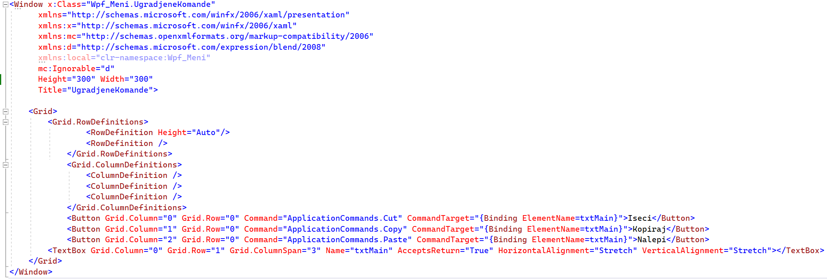
Komande
Primer za komande Iseci, Kopiraj i Nalepi

Slide 15
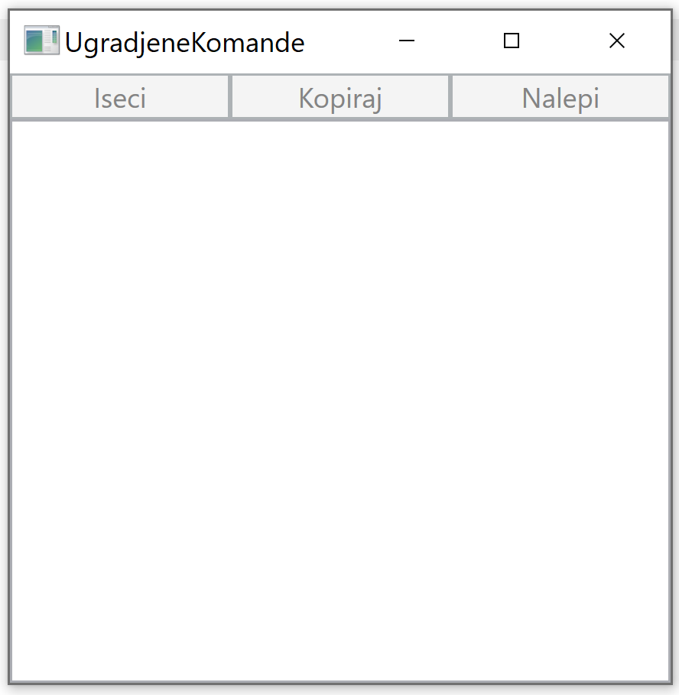
Komande
U primeru gde koristimo ugrađene komande ne moramo u kodu koji se nalazi iza xaml fajla ništa da implementiramo, sve se radi u xaml fajlu
Sve što je potrebno da uradimo jeste da u okviru dugmeta navedemo komandu i binding za tu komandu
Npr za komandu Iseci:
Command="ApplicationCommands.Cut"
CommandTarget="{Binding ElementName=txtMain}
Dugmići se sami omogućavaju/onemogućavaju po potrebi

Slide 16
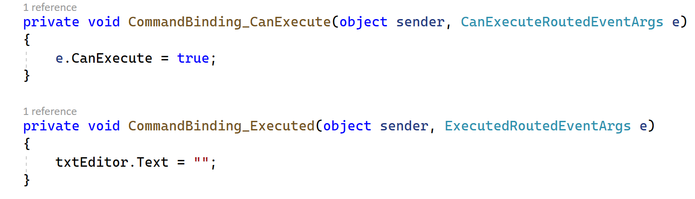
Komande
Kada želimo da definišemo ponašanje za određenu komandu u XAML fajlu napišemo:
a u fajlu sa kodom iza njega :
Primer2_MeniKomande

Slide 17
Komande - pravljenje nove komande
Najlakši način da implementiramo sopstvene komande je da napravimo statičku klasu koja će ih sadržati
Svaka komanda se zatim dodaje klasi kao statičko polje, što nam omogućava da ih koristimo u svojoj aplikaciji
U primeru 3 se nalazi kod za novu komandu - Exit

Slide 18
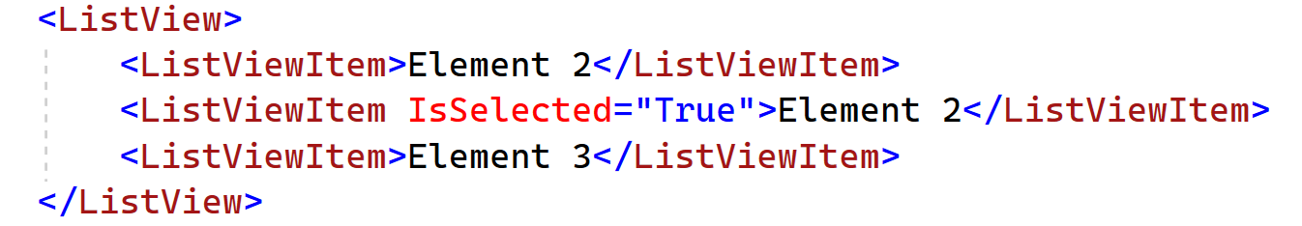
ListView
ListView kontrola izgleda slično kao ListBox, sve dok ne počnemo da mu dodajemo specijalizovane view-ove
ListView nasleđuje ListBox kontrolu i delovi su mu ListViewItem
Pošto ListViewItem potiče od klase ContentControl, možemo navesti drugu WPF kontrolu kao njen sadržaj
Primer ListView-a u osnovnom obliku:

Slide 19
ListView
Ukoliko želimo da podatke u ListViewItem-e uvezemo iz koda, radimo slično kao sa ListBoxom. Imenujemo ga i pomoću svojstva ItemSource ga povežemo sa odgovarajućom kolekcijom podataka
U okviru ListView.ItemTemplate-a možemo da definišemo DataTemplate u kome ćemo navesti izgled koji želimo za elemente
U okviru ListView.View-a možemo da definišemo GridView koji sadrži kolone GridViewColumn i GridViewColumn.CellTemplate u kome možemo da definišemo DataTemplate u kome ćemo navesti izgled koji želimo za elemente

Slide 20
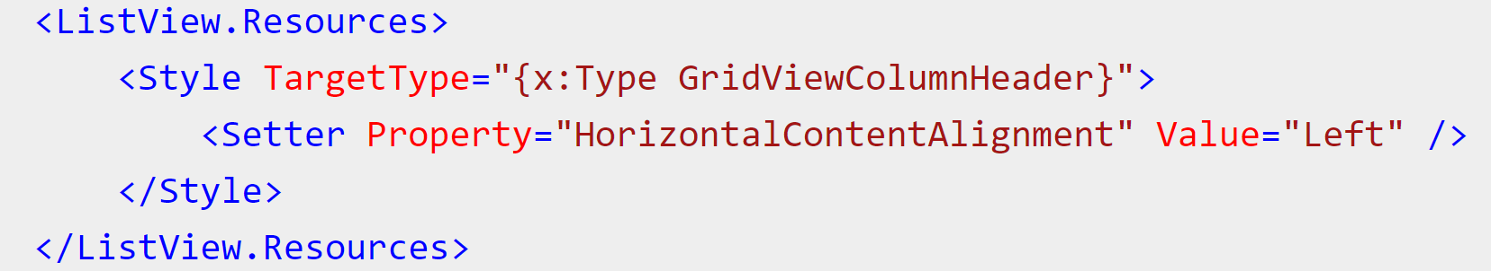
ListView
U okviru ListView resursa možemo da ulepšamo izgled elemenata na razne načine
Npr u ListView.Resources možemo navesti Style u okviru koga preko setera možemo da definišemo poravnanje elemenata u levo
Korišćenjem stila, ciljanog na GridViewColumnHeader, koji je element koji se koristi za prikazivanje zaglavlja GridViewColumn, možemo promeniti svojstvo HorizontalContentAlignment

Slide 21
Zadatak 1 - primer korišćenja DataGrid-a kao tabele
Napisati klasu Student koja implementira interfejs INotifyPropertyChanged i koja ima polja ime, prezime, broj indeksa, email (tipa string) i upisan (bool). Za datu klasu napisati konstruktor sa parametrima i propertije za polja
Napisati klasu Sluzba koja implementira interfejs INotifyPropertyChanged i čuva listu studenata ObservableCollection<Student>
U klasi služba napisati i polja koja će se koristiti za menjanje izgleda aplikacije: polje View (tipa ICollectionView) koje će služiti za prikaz svih studenata i polje GroupView (tipa bool) koje će služiti za prikaz studenata u odnosu na vrednost bool polja upisan
Potrebno je kreirati tabularni prikaz podataka. Tabelu simulirati korišćenjem DataGrid-a.
Aplikacija treba da izgleda kao na slikama u nastavku

Slide 22
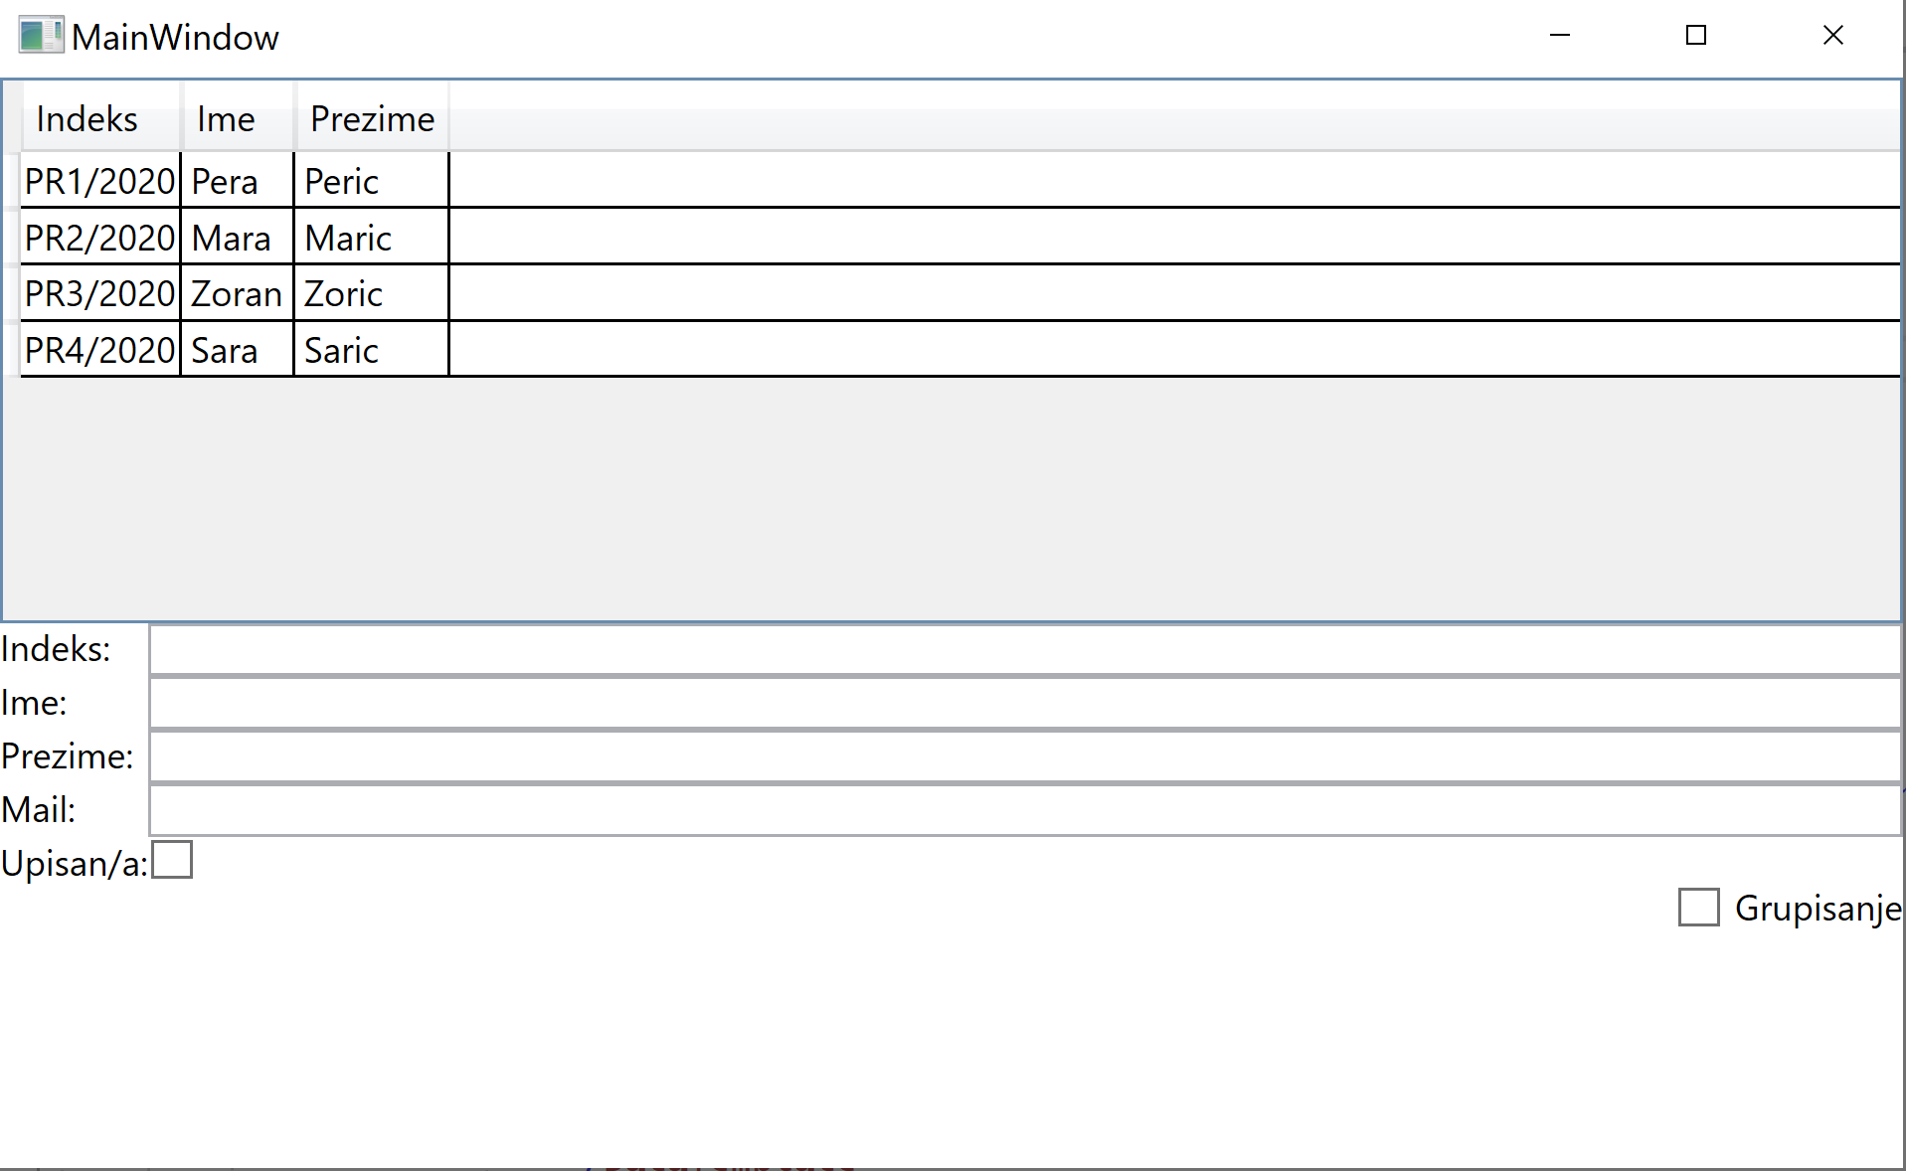
Zadatak 1 - primer korišćenja DataGrid-a kao tabele

Slide 23
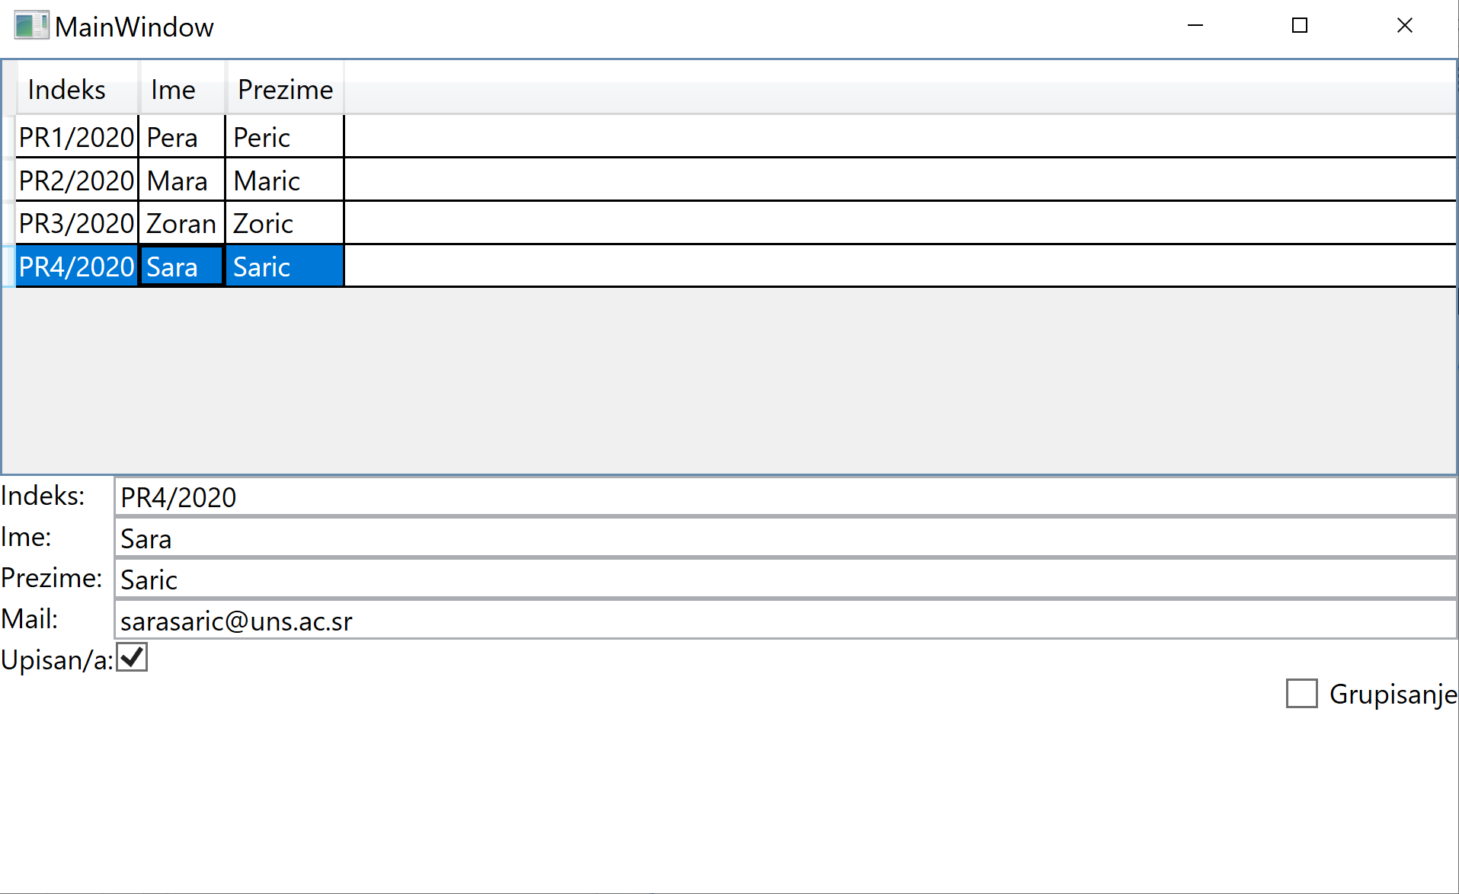
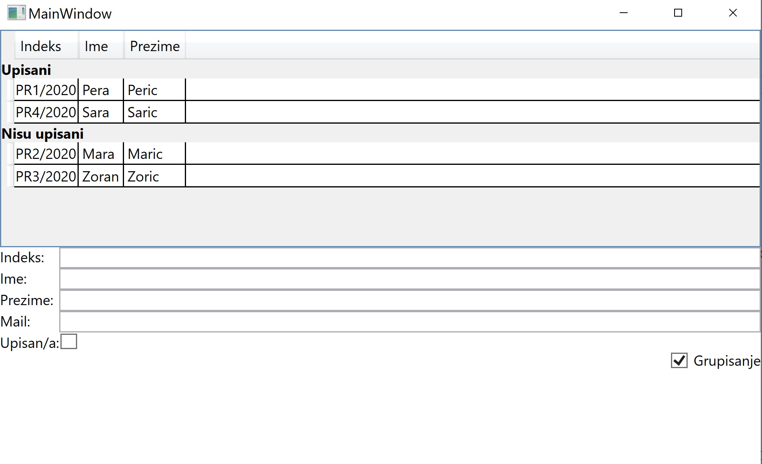
Zadatak 1 - primer korišćenja DataGrid-a kao tabele

Slide 24
TreeView
TreeView kontrola nam omogućava da prikažemo hijerarhijske podatke, sa svakim delom podataka predstavljenim kao čvorom u stablu
Svaki čvor tada može imati podređene čvorove, a podređeni čvorovi mogu imati podređene čvorove i tako dalje u dubinu
Struktura stabla se često koristi za prikaz foldera i fajlova u fajl sistemu
Kao i kod ListView kontrole, TreeView kontrola ima sopstveni tip stavke, TreeViewItem, koji možemo koristiti za popunjavanje TreeView-a
Bolji način je da se TreeView poveže sa hijerarhijskom strukturom podataka i zatim koristi odgovarajući šablon za prikazivanje sadržaja

Slide 25
TreeView
TreeView podržava data binding, kao i skoro sve druge WPF kontrole, ali pošto je TreeView po prirodi hijerarhijski, običan DataTemplate često neće biti dovoljan
Umesto toga, koristimo HierarchicalDataTemplate, koji nam omogućava da šablonizujemo i sam čvor stabla, dok kontrolišemo koje svojstvo da koristimo kao izvor za podređene stavke čvora

Slide 26
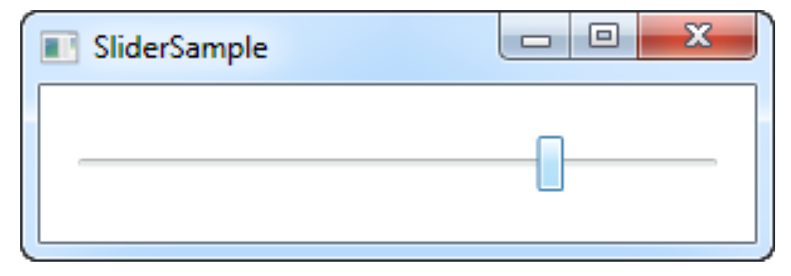
Slider kontrola
Slider kontrola nam omogućava da odaberemo numeričku vrednost prevlačenjem duž horizontalne ili vertikalne linije. Ovo će omogućiti krajnjem korisniku da izabere vrednost između 0 i 100 prevlačenjem dugmeta duž linije
<Slider Maximum="100"/>

Slide 27
Slider kontrola
Slider ima mnogo atributa koji mu omogućavaju promenu izgleda i ponašanja
Uobičajeni scenario u korišćenju Slider-a je da se kombinuje sa TextBox-om, što će omogućiti korisniku da vidi trenutno izabranu vrednost, kao i da je promeni unosom broja umesto prevlačenja klizača
Obično bismo morali da se pratimo događaje i na klizaču i na TextBox-u, a zatim da ažuriramo u skladu sa tim, međutim korišćenjem binding-a možemo sve to automatski uraditi

Slide 28
Ostalo
Postoji još dosta korisnih kontrolnih elemenata u WPF-u kao što su:
ProgressBar
WebBrowser
Calendar
DatePicker
…

Slide 29
Zadatak 2
Napisati klasu Knjiga koja implementira interfejs INotifyPropertyChanged i koja ima polja naslov, imeAutora, prezimeAutora (tipa string) i godinaIzdanja (tipa int). Za datu klasu napisati propertije za polja
Napisati klasu Zanr koja implementira interfejs INotifyPropertyChanged i ima polje naziv i polje koje čuva listu knjiga ObservableCollection<Knjiga>. Za datu klasu napisati konstruktor bez parametara
Napraviti izgled aplikacije u kome se sa leve strane nalazi prikaz svih žanrova i svih knjiga u okviru datih žanrova. Izgled treba da bude u formi stabla

Slide 30
Zadatak 2
Dodati kontekstni meni kada se desnim klikom klikne na žanr koji omogućava dodavanje nove knjige u okviru izabranog žanra
Omogućiti izmenu selektovanog žanra i knjige
Kada se selektuje žanr ili knjiga potrebno je prikazati podatke o selektovanom sa desne strane i omogućiti menjanje

Slide 31
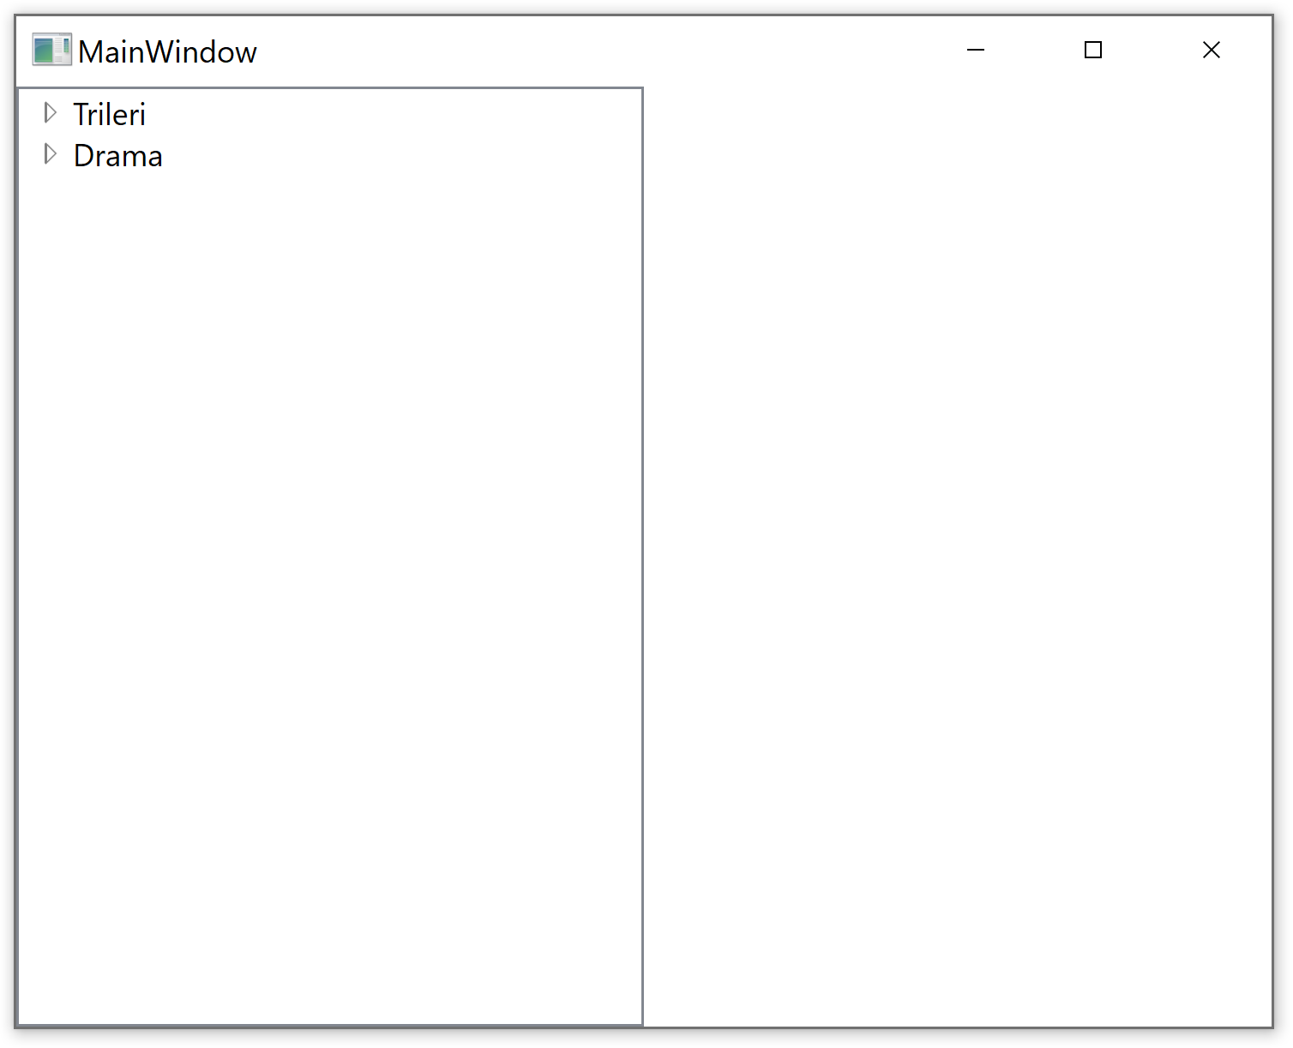
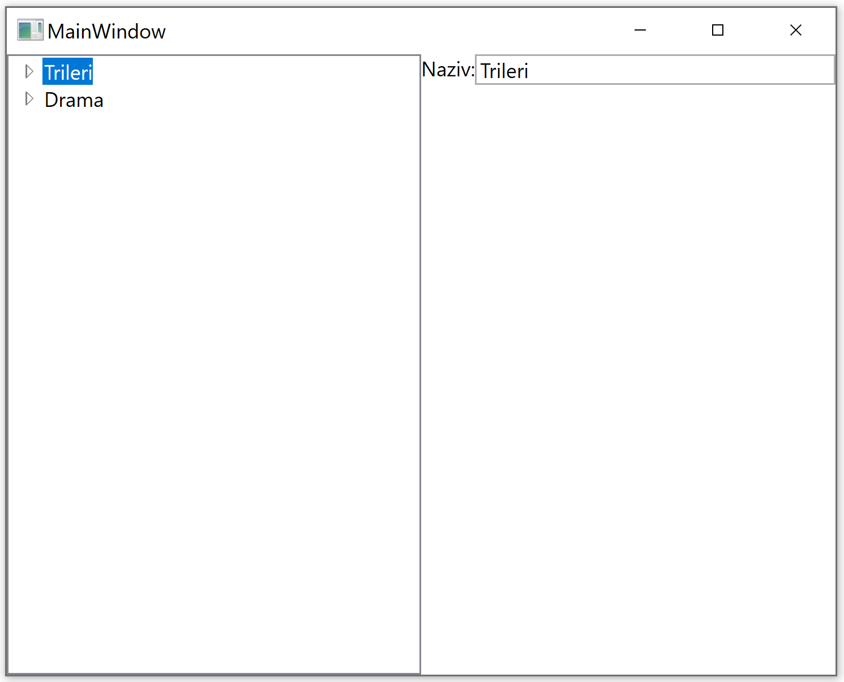
Zadatak 2

Slide 32
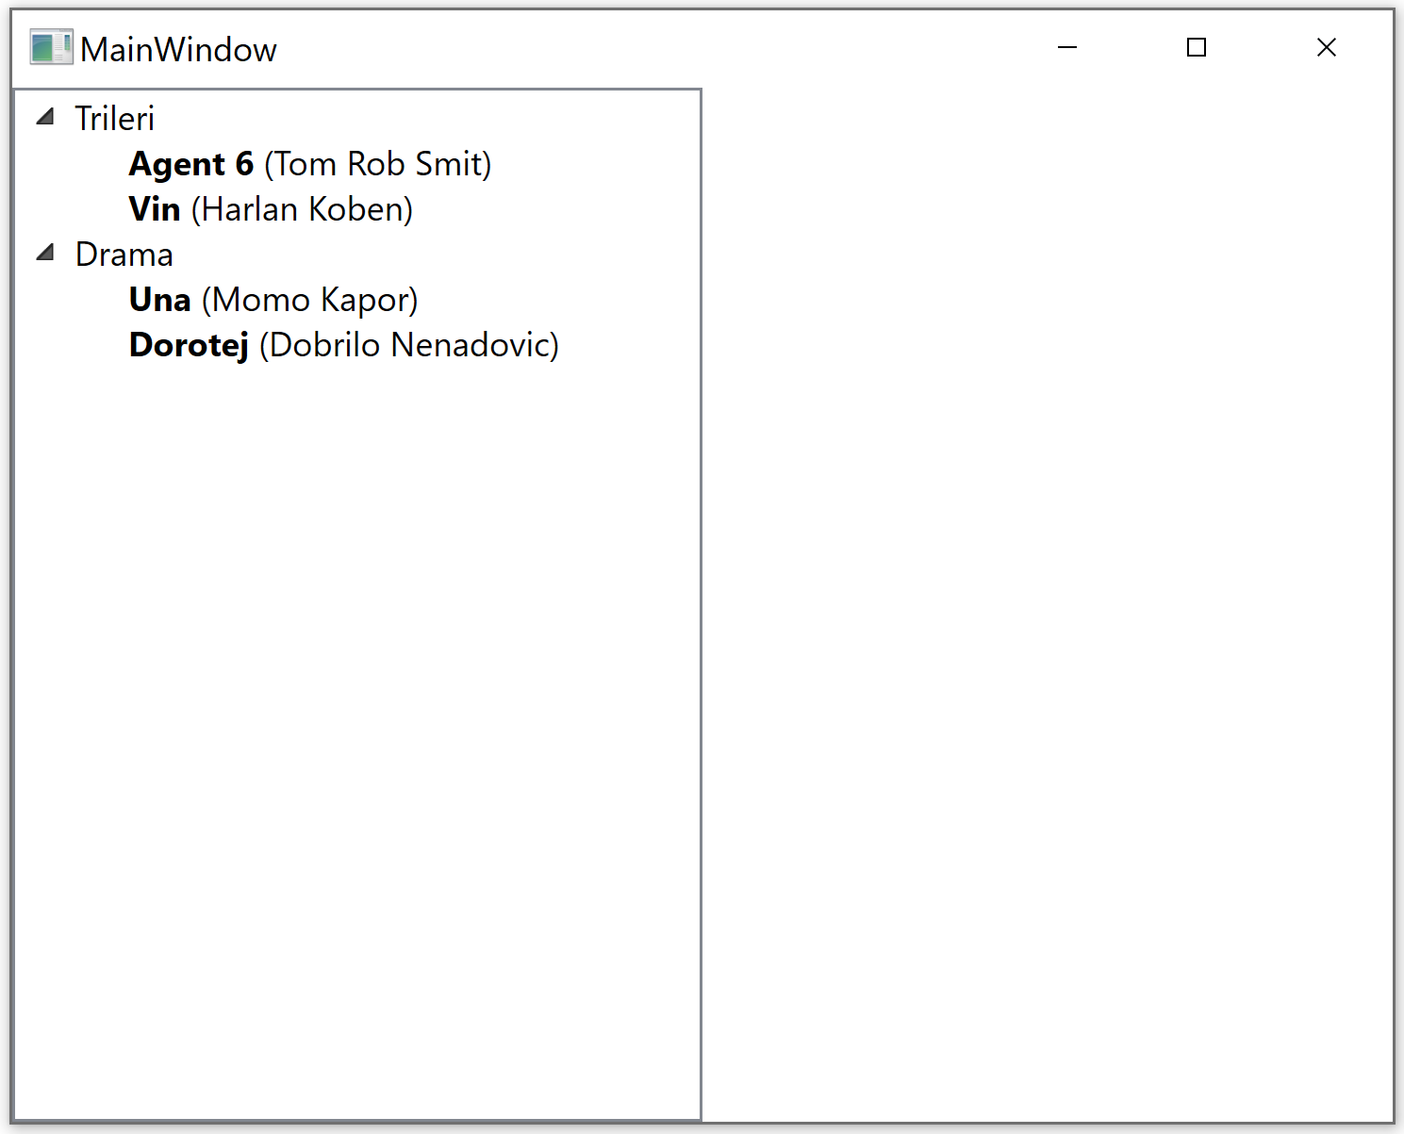
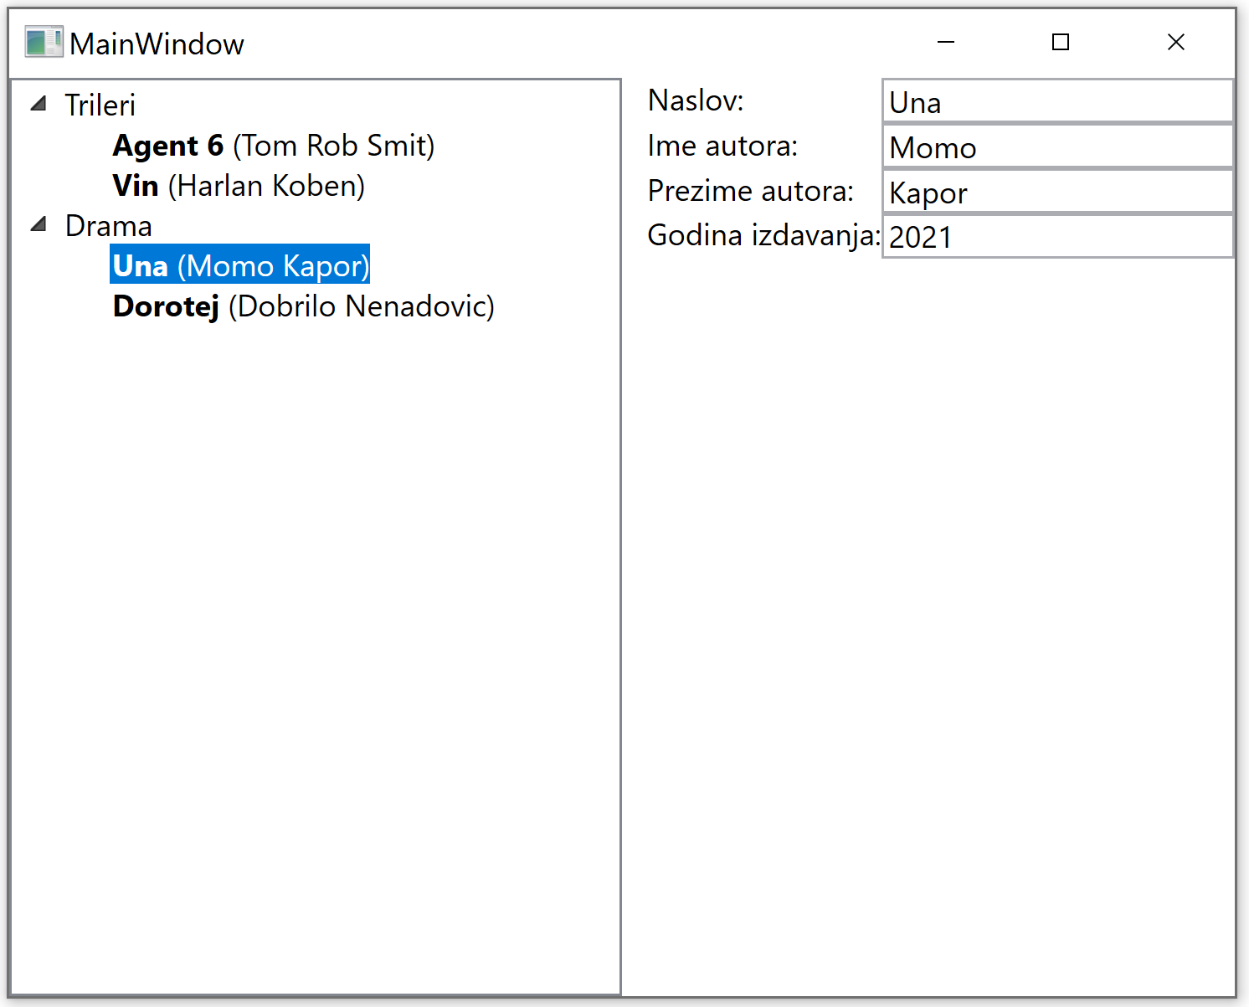
Zadatak 2

Slide 33
Zadatak 3
Proširiti Zadatak 2 tako da se dodavanjem u kontekstnom meniju otvara novi prozor koji sadrži textbox-ove za sva polja za knjigu koja se dodaje
Knjigu treba dodati u žanr samo ukoliko u listi ne postoji knjiga koja ima isti naslov i istu godinu izdanja (dodavanje je moguće ako je naslov isti, ali godina izdanja je drugačija)
Potrebno je ispisati poruku o uspešnosti operacije u vidu MessageBox-a
Da bi dodavanje bilo moguće potrebno je napraviti klasu AddCommand koja implementira ICommand interfejs koja će opisivati ponašanje nove korisnički kreirane komande.
AddComand klasa treba da realizuje metode Execute i CanExecute i treba da ima žanr kao polje kako bi znali koji je odabrani žanr u okviru koga može da se izrši dodavanje knjige

Slide 34
Zadatak 4
Napisati klasu Proizvod koja implementira interfejs INotifyPropertyChanged i koja ima polja naziv (tipa string) i cena (tipa int). Za datu klasu napisati propertije za polja
Napisati klasu Kategorija koja implementira interfejs INotifyPropertyChanged i ima polje naziv i polje koje čuva listu proizvoda ObservableCollection<Proizvod>. Za datu klasu napisati konstruktor bez parametara i propertije za polja. U klasi napisati i metodu bool Dodaj(Proizvod p) koja dodaje proizvod u listu ako u listi već ne postoji proizvod sa istim imenom i ako naziv proizvoda nije prazan string
Napisati klasu Supermarket koji implementira interfejs INotifyPropertyChanged i ima polje naziv i polje koje čuva listu kategorija proizvoda ObservableCollection<Kategorija>. Za datu klasu napisati konstruktor bez parametara i propertije za polja. U klasi napisati i metodu bool Dodaj(Kategorija k) koja dodaje kategoriju proizvoda u listu ako u listi već ne postoji kategorija sa istim imenom i ako naziv kategorije nije prazan string

Slide 35
Zadatak 4
Napraviti izgled aplikacije u kome se sa leve strane nalazi prikaz svih supermarketa, kategorija proizvoda i proizvoda. Izgled treba da bude u formi stabla
Dodati kontekstni meni kada se desnim klikom klikne na supermarket koji omogućava dodavanje nove kategorije u okviru izabranog supermarketa i kada se desnim klikom klikne na kategoriju proizvoda omogućava dodavanje novog proizvoda u okviru odabrane kategorije. Da bi ovo bilo moguće potrebno je implementirati:
klase AddCommandProduct i AddComand Category koja implementira ICommand interfejs koja će opisivati ponašanje nove korisnički kreirane komande
klase treba da realizuju metode Execute i CanExecute i treba da imaju kategoriju/supermarket kao polje kako bi znali koji je odabrani roditelj u okviru koga može da se izrši dodavanje

Slide 36
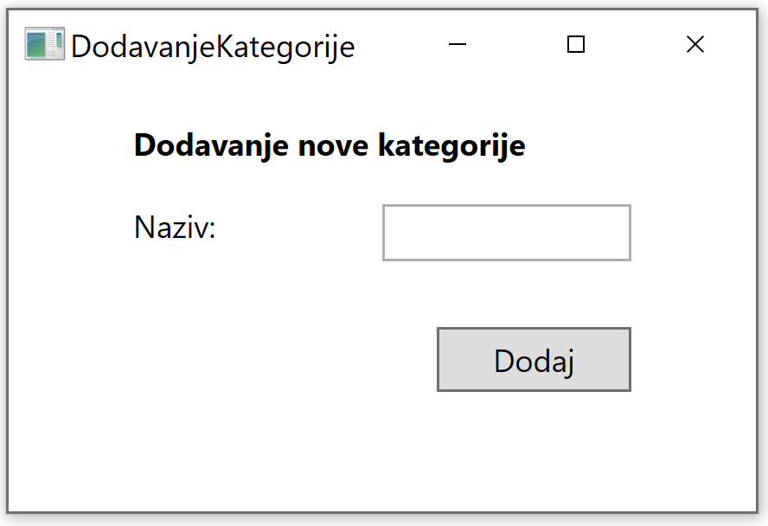
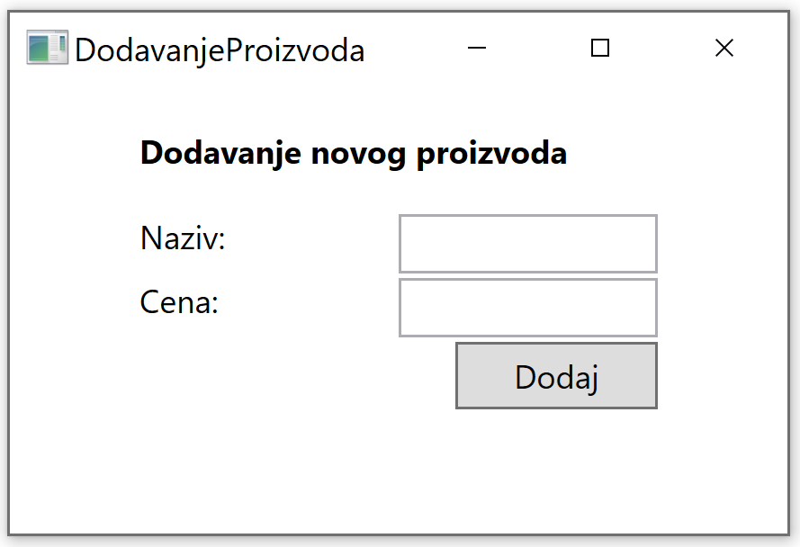
Zadatak 4
Napraviti i dva nova prozora za dodavanje nove kategorije i novog proizvoda
Prozori treba da budu izgleda sličnog kao sa slika:

